Slide 1
Ripasso - Phonics
Spell the following words: (Ext. What do they mean in English?)
gatto
lago
gusto
lingua
guerra
guidare
Notes:
Teacher says the word students write it down (on mini whiteboards?) check after each word and correct misspellings
che?
chiesa
chiave
perché
chiamare
chiaro

Slide 2
SSC ge / gi

Slide 3
ge
gente

Slide 4
gente

Slide 5
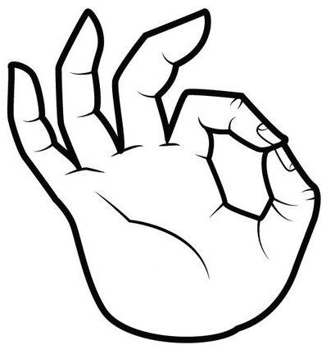
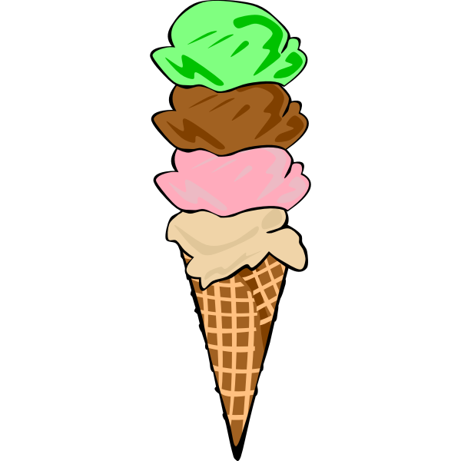
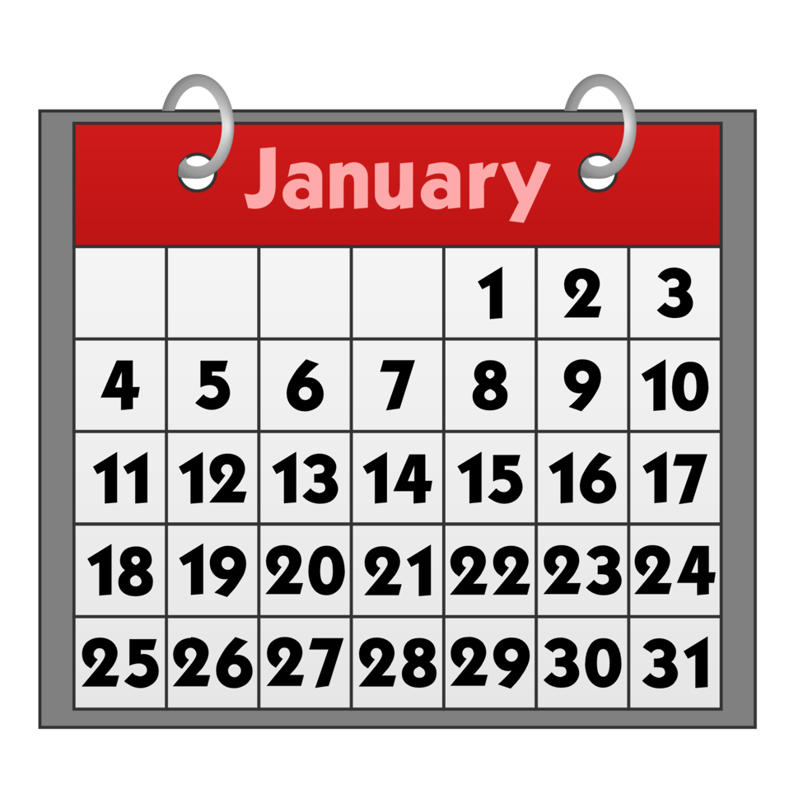
[to read]
leggere
gesto
gelato
[generally]
gennaio
generalmente

Slide 6
leggere
gesto
gelato
gennaio
generalmente

Slide 7
gi
immagine

Slide 8
immagine

Slide 9
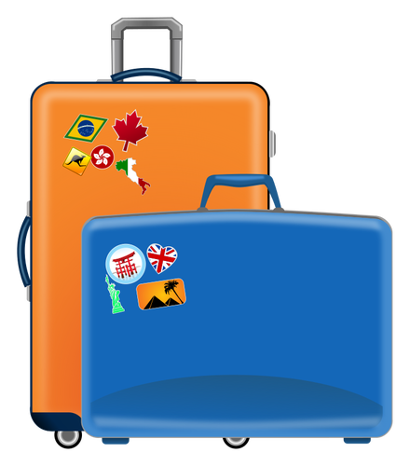
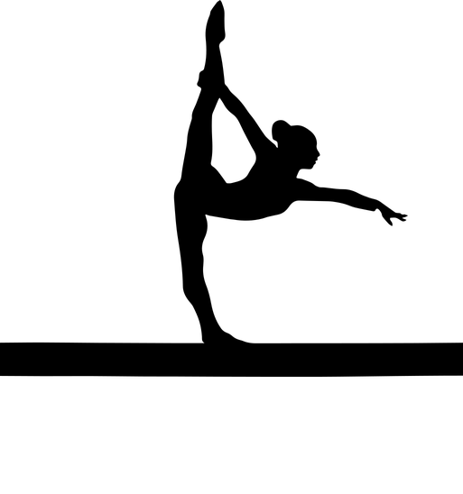
47
48
Versione originale
originale
pagina
[today]
viaggi
oggi
ginnastica

Slide 10
originale
pagina
viaggi
oggi
ginnastica

Slide 12
Write down the Italian word that has the SSC ge
O
ge
___lato
viag___
gi

Slide 13
Write down the Italian word that has the SSC gi
O
47
48
ge
gi
____nnaio
pa__na

Slide 14
Write down the Italian word that has the SSC ge
O
[to read]
gi
ge
___nnastica
leg___re

